Slide 1


Feu de Forêts – FDF 1
« Préparons-nous aujourd'hui...
pour nos objectifs de dem'AIN »
Validée par Équipe d'élaboration des supports pédagogiques janvier 2015

Slide 2

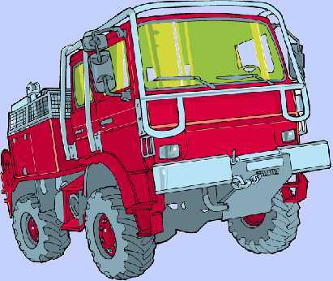
Feux de Forêts – FDF 1
Sécurité collective

Slide 3
Sécurité collective – FDF 1
Evaluation avant exposé

Slide 4
Sécurité collective – FDF 1
Découvrir
Quels sont les différents facteurs qui peuvent influer sur la sécurité de l'équipage d'un d'engin engagé sur une opération de lutte contre un feu de forêt?

Slide 5
Sécurité collective – FDF 1
Objectif
A l’issue de la séquence, le stagiaire sera capable d'appliquer les consignes de sécurité collectives lors d'un engagement sur un feu de forêt. L'application s'effectue au cours des manœuvres pratiques.

Slide 6
Sécurité collective – FDF 1
Sommaire
I Risques liés à l'environnement
II Regroupement du personnel et repli
III Déplacement des engins
IV Protection face aux largages

Slide 7
Les risques liés à l'environnement – FDF 1
Afin d'intervenir en sécurité, la lutte contre les feux de forêts nécessite la prise en compte de:
- Le relief
- Le vent
- La végétation
- Les sautes de feu
- La visibilité
- Le bruit

Slide 8
Les risques liés à l'environnement – FDF 1
Après analyse rapide de la zone d'intervention, il est impératif de respecter les consignes suivantes:
- Danger lors d'actions offensives ou défensives en
pente positive (accélération du feu)
- Tenir compte de la vitesse et de l'orientation du vent
(risques de sautes de feu et d'encerclement)
- Prendre en compte la nature et la densité de la végétation (facteurs de propagation et de rayonnement)

Slide 9
Regroupement du personnel / repli – FDF 1
Conduite à tenir en cas de danger inévitable
- Respecter scrupuleusement les ordres du C/A
- Se regrouper, à l'aide de la technique de repli
- Se protéger à l'aide des équipements hydrauliques
+ EPI
- Se réfugier à l'intérieur du CCF avec l'autoprotection enclenchée

Slide 10
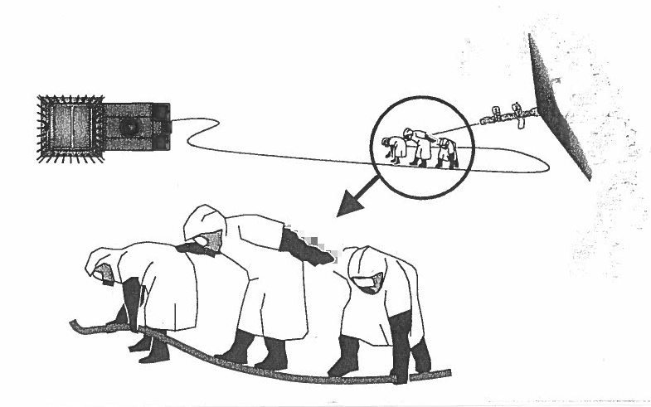
Regroupement du personnel / repli – FDF 1
La technique de repli :
- poser la lance ouverte en jet diffusé de protection
- s'équiper, si nécessaire du masque de fuite et éventuellement du poncho
- rester indissociable en créant une ligne de vie en restant au contact du tuyau qui servira de ligne guide
- rejoindre le CCF (voir schéma)
- le conducteur : - active l'auto-protection, s'équipe également, réceptionne et dirige les SP dans la cabine du coté le moins exposé, ferme l'établissement et le débranche, regagne la cabine
- au besoin le personnel active l'air respirable de la cabine
- le CA renseigne son chef de groupe

Slide 11
Regroupement du personnel / repli – FDF 1
Les zones à éviter:
Les cols
Les pentes positives
Les endroits ventés (accélérations)
Les culs de sac
Les chemins sinueux (rapidité du feu)
Les mamelons (encerclement)

Slide 12
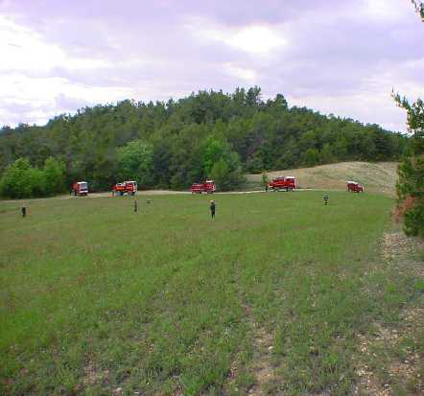
Regroupement du personnel / repli – FDF 1
Les zones favorables:
Les secteurs dégagés ou
déjà brûlés
les sorties de cols
derrière une crête

Slide 13
Déplacement des engins – FDF 1
Introduction
Le succès d'une opération de lutte contre les feux de forêts repose essentiellement sur le fait qu'il faut transporter de l'eau sur le front de feu
Dans ce but, les services d'incendie se dotent d'engins hors-chemin qui se déplacent, comme leur nom l'indique, hors des pistes tracées.

Slide 14
Déplacement des engins – FDF 1
Le rôle du conducteur
Le code de la route
Le conducteur doit se conformer au code de la route, toutefois, un certain nombre de dispositions sont accordées en faveur des véhicules des services d'incendie et secours (croisement, dépassement, priorité)

Slide 15
Déplacement des engins – FDF 1
Le rôle du conducteur
La priorité
Les services d'incendie et de secours demandent la priorité en actionnant :
- Les feux tournants (gyrophares)
- L'avertisseur sonore (deux tons)
- Les feux de croisement (codes)

Slide 16
Déplacement des engins – FDF 1
Responsabilité en cas d'accident
Le conducteur
Tout accident engage la responsabilité du conducteur si une faute de conduite ou infraction aux règles de circulation est relevée contre lui
Le conducteur est donc juridiquement responsable

Slide 17
Déplacement des engins – FDF 1
Responsabilité en cas d'accident
Le chef d'agrès
Le chef d'agrès est responsable de la bonne marche de la mission qui lui a été confiée
Il a donc le devoir de guider le conducteur, de le renseigner, de l'inciter à modérer son allure en présence d'un obstacle ou d'une difficulté (descendre du véhicule pour guider)

Slide 18
Déplacement des engins – FDF 1
Responsabilité en cas d'accident
Le chef d'agrès (suite)
En cas d'accident, il ne partage pas la responsabilité qui incombe juridiquement au conducteur. Mais il sera tenu responsable de toute détérioration de matériels ou d'échec de mission

Slide 19
Déplacement des engins – FDF 1
Responsabilité en cas d'accident
Le Service Départemental d'Incendie et de Secours
Le SDIS se doit de contracter une assurance couvrant les personnels et les engins mais il ne peut être tenu pour responsable pour une sanction pénale prise contre le conducteur

Slide 20
Déplacement des engins – FDF 1
Règles de sécurité en hors-chemin
De jour
Pendant le trajet
- choisir des itinéraires sûrs et peu encombrés
- circuler à des vitesses raisonnables
- utiliser les dispositifs "hors-chemin" du véhicule si nécessaire

Slide 21
Déplacement des engins – FDF 1
Règles de sécurité en hors-chemin
De nuit
Les règles de sécurité sont identiques mais, du fait de la diminution de l'acuité visuelle, il faudra assurer un balisage des pistes et effectuer des reconnaissances supplémentaires

Slide 22
Déplacement des engins – FDF 1
Consignes de sécurité
- En progression hors-chemin et pour tous les franchissements d'obstacles, faire descendre le personnel et ne jamais le laisser à proximité du véhicule
- Effectuer les reconnaissances à 2 si possible
- Ne pas s'engager dans des zones non reconnues
- Ne jamais arrêter le moteur d'un véhicule

Slide 23
Déplacement des engins – FDF 1
Consignes de sécurité
- Guider les manoeuvres du conducteur
- Avoir toujours le véhicule dos au feu
- Fermer les vitres des cabines et la ventilation
- Assurer la permanence de l'eau
- Faire attention aux largages des avions
- Attendre l'ordre pour descendre de l'engin

Slide 24
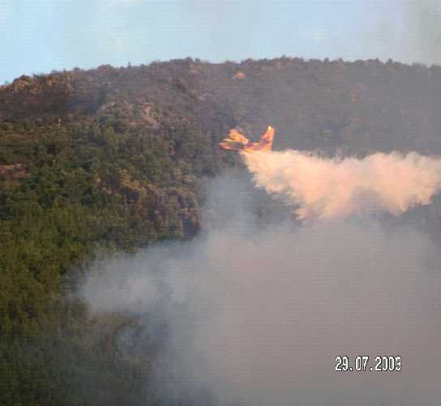
Protection face aux largages – FDF 1
Dangers pour les personnels au sol
La vitesse alliée à la masse de produit largué engendre un risque
de projection de branches, cailloux et objets divers
de chute...mortelle dans le cas d'un impact direct

Slide 25
Protection face aux largages – FDF 1
Mesures de sécurité
La sécurité des intervenants au sol est directement liée à l'application des mesures suivantes
Assurer un contact permanent avec son chef d'agrès
- Se mettre immédiatement à l'abri
dans l'engin, dès l'annonce
du largage

Slide 26
Sécurité collective – FDF 1
Application après exposé
Sapeur-Pompier

Slide 27
Application – FDF 1
Citez cinq grands principes permettant
d'accroître la sécurité collective sur un
feu de forêt ?
1 - Respecter les consignes liées aux déplacements
2 - Garder un contact permanent avec son C/A
3 - Identifier les zones dangereuses
4 - Se regrouper en cas de danger imminent
5 - Se protéger des largages

